Slide 1
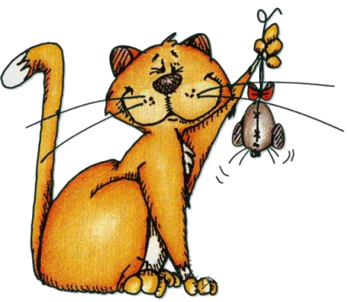
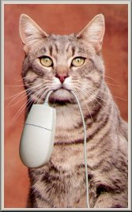
FSA/INGI - 5 septembre 2006
  Application du Reinforcement Learning à un jeu de Markov de type évasion-poursuite
  Lionel Dricot
  Promoteur : Professeur Marco Saerens
Notes:
Theme created by
Sakari Koivunen and Henrik Omma
Released under the LGPL license.

Slide 2
Structure
  4 composantes à ce mémoire :
  1. Bibliographique : Reinforcement Learning et jeux de Markov
  2. Théorique : Analyse du problème et développement d'une méthode de coopération
  3. Technique : Implémentation d'un framework assez généraliste.
  4. Expérimentale : Simulations et résultats
Notes:
1. Biblio : voir le titre, les mots à expliquer

Slide 3
1.1 Reinforcement Learning
  Un agent au sein d'un environnement
  Maximiser le Reward
        Passer un obstacle ?
  Maximiser le Return attendu
        Boucler infiniment sur un reward positif ?
  Maximiser le Return attendu amorti
        paramètre gamma
  Dilemme Exploration - Exploitation
Notes:
Theme created by
Sakari Koivunen and Henrik Omma
Released under the LGPL license.

Slide 4

1.2 MDP & Markov Games
  Propriété de Markov : signal qui décrit entièrement un état (jeu d'échec, gravité)
  Deterministic Markov Decision Process : à chaque état correspond une valeur (équation de Bellman)
        Résolution par Q-Learning
  Jeu de Markov : présence d'agents stochastiques
        Transposition du Q-Learning aux Markov Games (Littman)
Notes:
Theme created by
Sakari Koivunen and Henrik Omma
Released under the LGPL license.

Slide 5
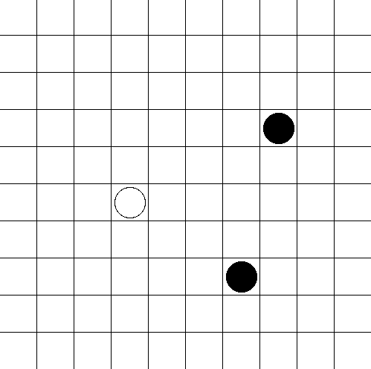
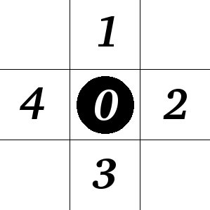
2.1 Le problème chat-souris (1)
Discret en temps
Discret spatialement
Torique
Alterné
5 mouvements possibles par agent
MDP si souris Best-Escape (BE)
Markov game si BE Stoch.
Reward : opposé de la somme des carrés des distances à la souris + extra reward sur la souris
5-6 min
Notes:
Theme created by
Sakari Koivunen and Henrik Omma
Released under the LGPL license.

Slide 6
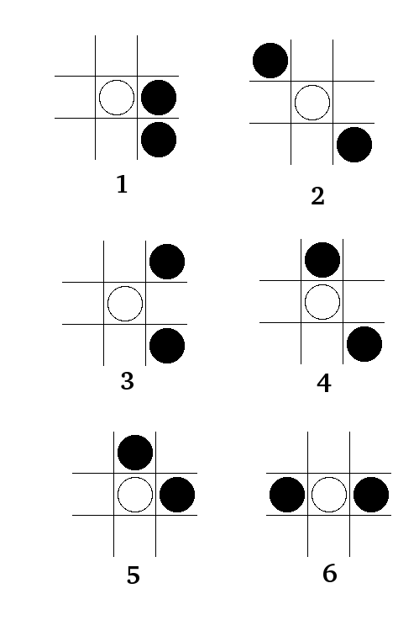
2.1 Le problème chat-souris (2)
  Problème impossible pour 2 chats :
  3 chats
  fatigue de la souris
Notes:
Theme created by
Sakari Koivunen and Henrik Omma
Released under the LGPL license.

Slide 7
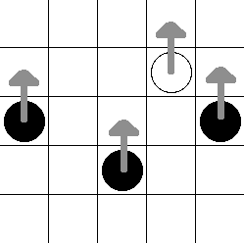
2.2 Coopération entre les chats
  Problème du parallélisme
  ->
  Coopération entre les chats indispensable !
  Les chats sont les sous-agents d'un seul et unique agent.
  L'ensemble des mouvements au temps t représente une action de l'agent.
Notes:
Theme created by
Sakari Koivunen and Henrik Omma
Released under the LGPL license.

Slide 8
2.3 Exploration - Exploitation
  3 possibilités de résolution :
  1. Exploration stochastique fixe : taux constant [Littman, 1994]
  2. Exploration stochastique décroissante : idem mais avec un taux décroissant (utilisé ici)
  3. (perspective) Entropie et degré d'exploration : exploration liée à l'état de chaque noeud. Idéal mais plus complexe [Achbany et al, 2006].
Notes:
Theme created by
Sakari Koivunen and Henrik Omma
Released under the LGPL license.

Slide 9
3.1 Implémentation
  Implémentation d'un framework assez généraliste et modulaire.
  Technologies utilisées :
  Python
  LiveWires 2.0 (bibliothèque d'affichage en Tk)
10-11 min
Notes:
Theme created by
Sakari Koivunen and Henrik Omma
Released under the LGPL license.

Slide 10
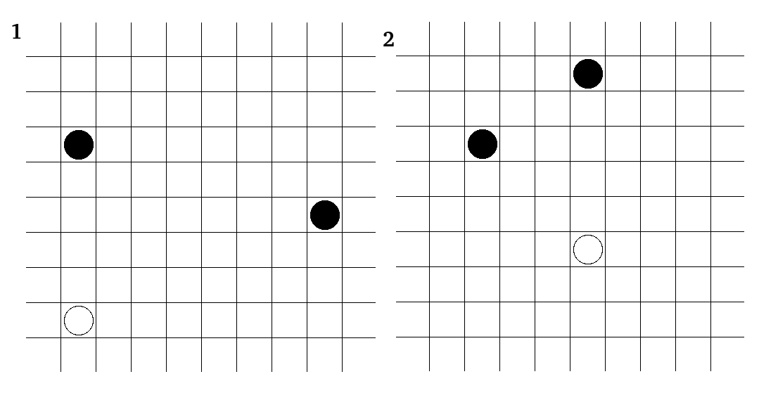
3.2 Optimisation préliminaire
  L'espace étant torique, les états sont similaires par translation.
Notes:
Possibilité d'améliorer avec une notion de similarité plus floue

Slide 11
3.3 Démonstration
  Démonstration du programme
Notes:
Possibilité d'améliorer avec une notion de similarité plus floue

Slide 12
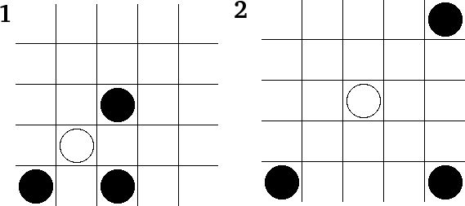
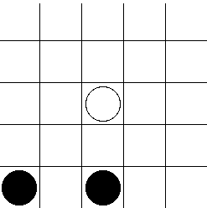
4.1 Expérimentation
  3 chats et une souris - 2 chats et une souris fatiguée
15 min
Notes:
Possibilité d'améliorer avec une notion de similarité plus floue

Slide 13
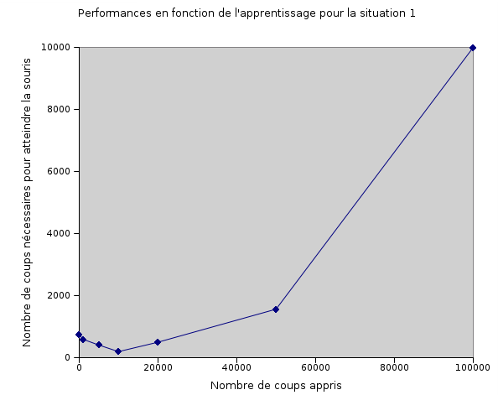
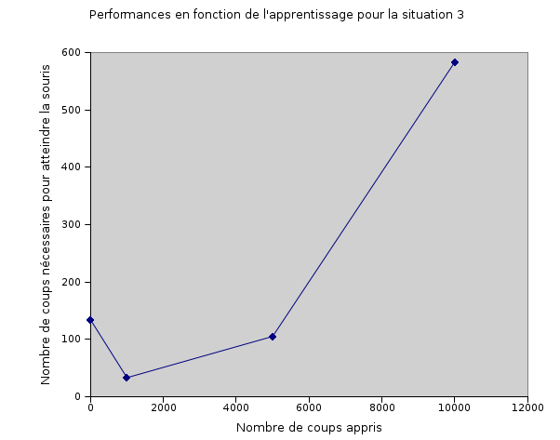
4.2 Résultats
  Fort overfitting avec le nombre de coups d'apprentissage.
Notes:
Possibilité d'améliorer avec une notion de similarité plus floue

Slide 14
4.3 Perspectives
  Performances décevantes -> mieux comprendre l'overfitting, étudier les cas où l'aléatoire n'a pas la tâche aussi facile
  Grande complexité spatiale de Q -> développer une notion de similarité entre les états
  Affiner la coopération en individualisant le reward aux sous-agents
Notes:
Possibilité d'améliorer avec une notion de similarité plus floue

Slide 15
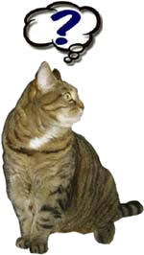
Questions ?
  Des questions ?
Bibliographie :
[Littman 1994] Michael L. Littman, Markov games as a framework for multi-agent reinforcement learning, In Proceedings of the 11th International Conference on Machine Learning (ML-94), 1994
[Achbany et al, 2006] Youssef Achbany, François Fouss, Luh Yen, Alain Pirotte & Marco Saerens,
Managing the Exploration/Exploitation Trade-Off in Reinforcement Learning, submitted for publication, 2006
Notes:
Possibilité d'améliorer avec une notion de similarité plus floue

